Slide 1
§ 27. События Первой мировой войны на белорусских землях

Slide 2
Проверка д/з

Slide 3
План урока
Начало войны
Военные действия на территории Беларуси
Политика германских властей. Положение Западной Беларуси
Восточная Беларусь
Белорусское национальное движение

Slide 4
1. Начало войны

Slide 5
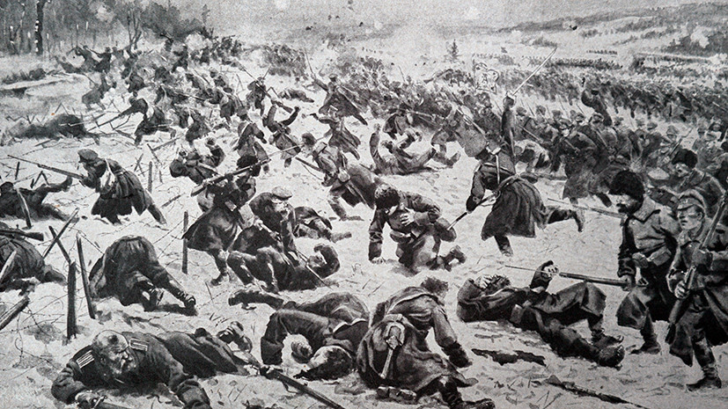
1 августа 1914 г. - начало Первой Мировой войны

Slide 6
Основные положения
Началась мобилизация мужского населения
На территории Беларуси было объявлено военное положение
Города и местечки были переполнены солдатами, штабами, госпиталями, складами, мастерскими по ремонту оружия
Царское правительство устраивало многочисленные манифестации и молебны за победу славянского оружия, сбор денег на защиту Отечеств
В октябре 1914 г. царь Николай II посетил Минск, где ему была передана большая сумма денег на военные нужды

Slide 7
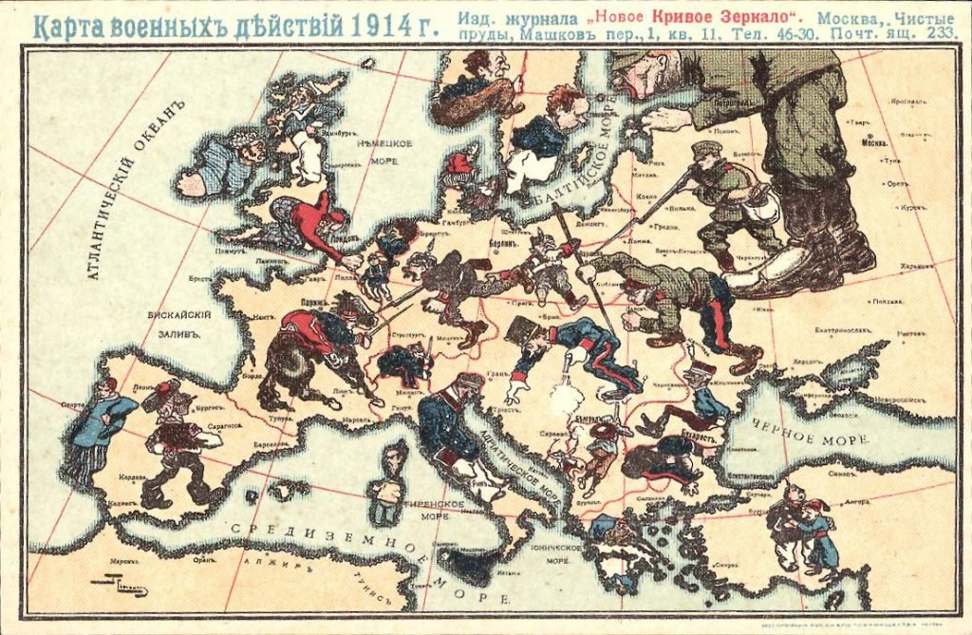
Карта-карикатура

Slide 8
2. Военные действия на территории Беларуси

Slide 9
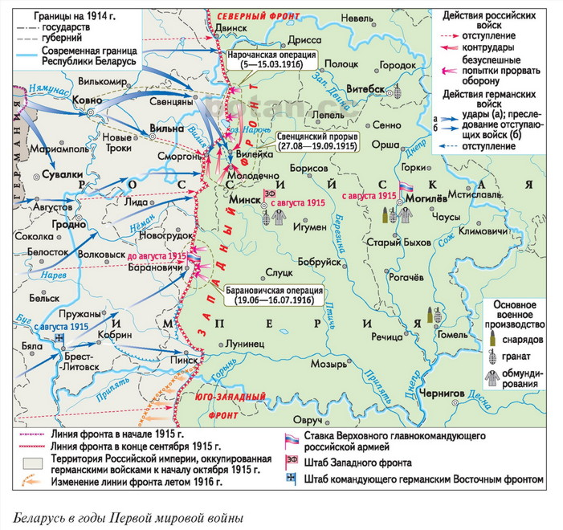
Лето 1915 г. - начало боевых действий в Беларуси

Slide 10
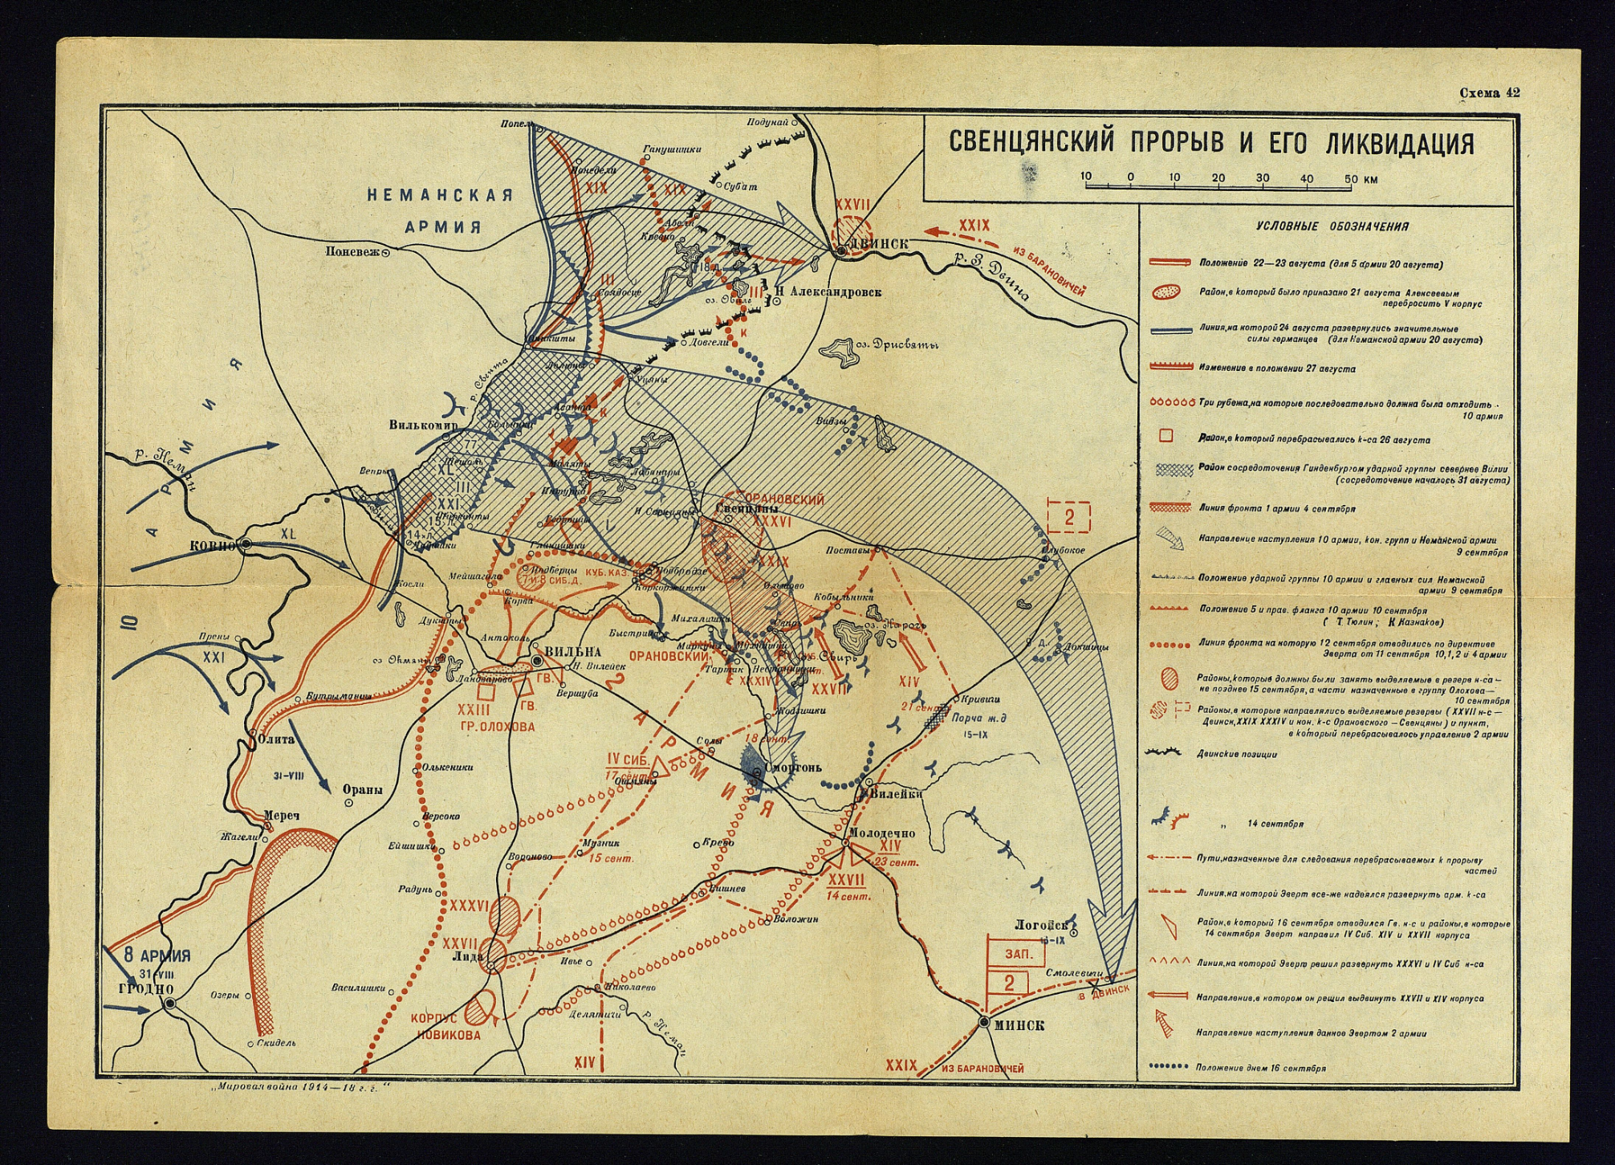
Август - октябрь 1915 г. - «Свенцянский прорыв»

Slide 11
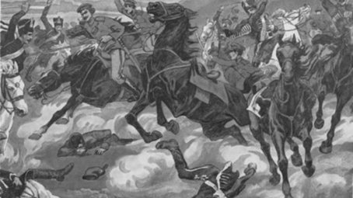

Slide 12
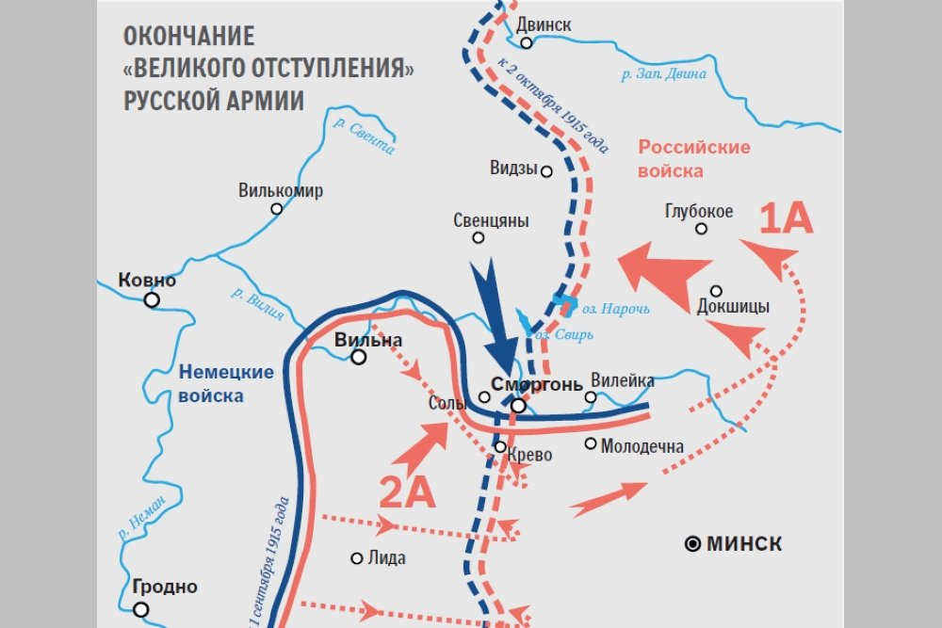
810-дневная оборона Сморгони

Slide 13
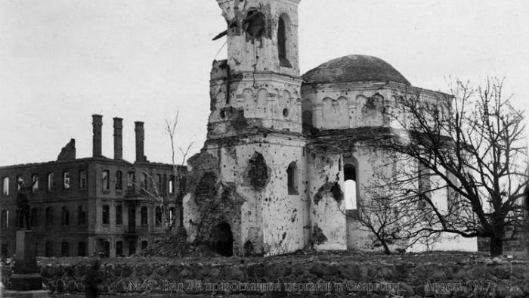

Slide 14
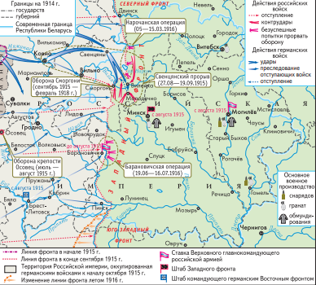
Нарочанская операция - 5-15 марта 1916 г.

Slide 15
Барановичская операция - 19.06 - 16.07.1916 г.

Slide 16
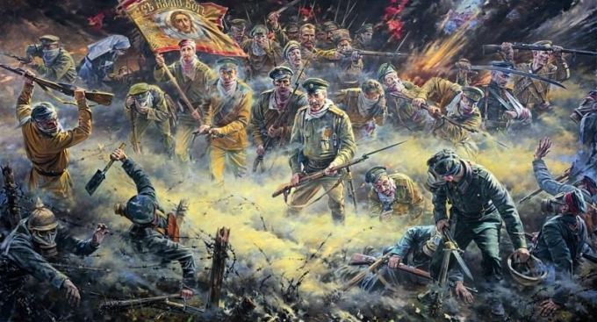
Оборона крепости Осовец (100 км от Гродно)

Slide 17
3. Политика германских властей. Положение Западной Беларуси

Slide 18
Основные положения
Существовала программа колонизации и германизации Беларуси путем переселения немцев на захваченные земли
Германская военная администрация установила собственные законы, режим грабежа и насилия
Действовала жесткая система налогов, штрафов, принудительных работ, проводились реквизиции — принудительное отчуждение имущества и продуктов для обеспечения германской армии
У людей отбирали продукты питания, лошадей и скот. Немецкие солдаты занимали дома и квартиры мирных жителей
В Германию вывозилось трудоспособное население, а также материальные ценности — оборудование промышленных предприятий, сельскохозяйственные продукты, скот, лесное сырье

Slide 19
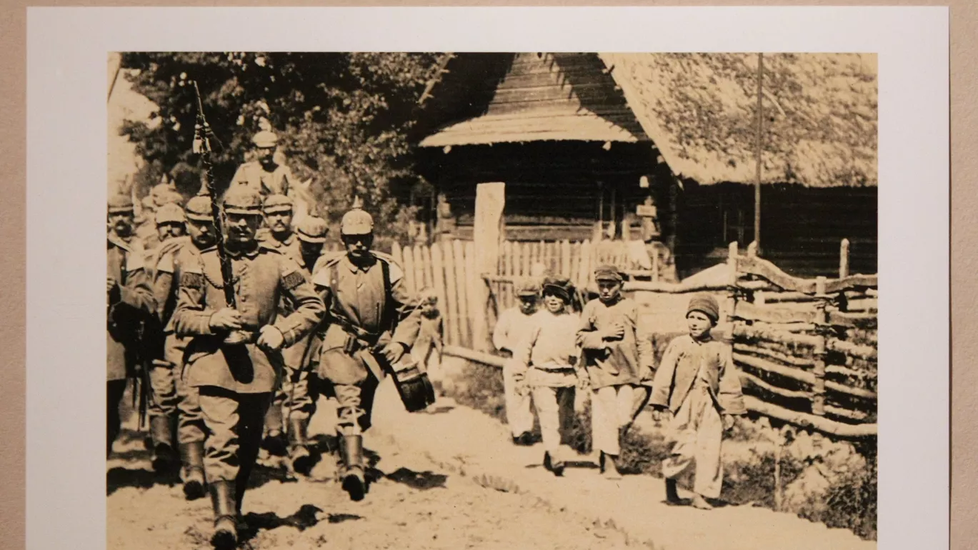

Slide 20
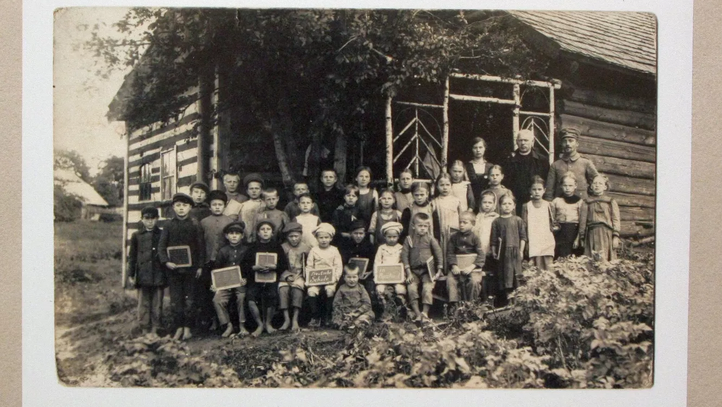

Slide 21
4. Восточная Беларусь

Slide 22
Основные положения
Восточная Беларусь стала прифронтовой зоной, которую наводнили солдаты
В связи с наступлением германских войск из западных уездов на восток двинулось огромное количество беженцев, преимущественно женщин, детей, стариков
Беженцы превратились в массу голодных и бездомных нищих, лишенных средств к существованию
Российские власти активно использовали земли Восточной Беларуси, используя её ресурсы на благо фронта и армии
Погибало мирное население, пылали и разрушались города и деревни, уничтожалось материальное достояние

Slide 23
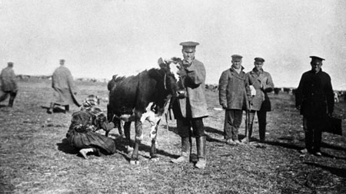

Slide 24
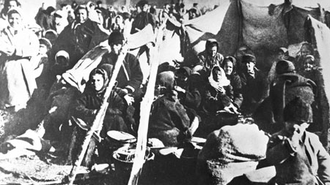

Slide 25
5. Белорусское национальное движение

Slide 26
Основные положения
На оккупированной германскими войсками территории Беларуси запрещалась политическая деятельность.
Белорусский народный комитет (БНК) обратился к идее возрождения Великого Княжества Литовского
На смену ей в 1916 г. пришла другая — о создании союза независимых государств: Соединенных штатов Беларуси, Литвы, Латвии иУкраины от Балтийского до Черного моря
В июне 1917 г. группа деятелей белорусского национального движения во главе с В. Ластовским выступила за полную государственную независимость и территориальную целостность Беларуси в ее этнографических пределах

Slide 27
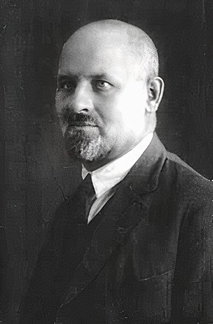
Вацлав Ластовский
белорусский общественный и политический деятель, писатель. . В 1915 г. в Вильно было создано благотворительное Белорусское общество помощи потерпевшим от войны во главе с братьями Луцкевичами и Вацлавом Ластовским

Slide 28
Контроль знаний

Slide 29
Домашнее задание

Slide 30

Тест, д/з, отметки, онлайн-урок

